Slide 1

Analiza indicatorilor de activitate medicală a instituției pentru anul 2021
IMSP Spitalul Clinic Republican ”Timofei Moșneaga”

Slide 2
Activitatea Secției consultative anul 2020 comparativ cu anul 2021
Denumirea | A n i i
 | 2020 | 2021
Consultații planificate | 92839 | 108304
Consultații efectuate | 76420 | 107999
Îndeplinirea funcţiei planificate | 82,45% | 99,6%
Consultații la pacienți asigurați | 68289 (89,4%) | 98008(90,7%)
Consultații contra plată | 8198 (10,6%) | 9992(9,3%)
Consultații primare pacienți asigurați | 38393(61%) | 53553(54,6%)
Consultații primare pacienți contra plată | 7250(88,4%) | 7959(79,6%)
Consultații la pacienți din mediu urban | 29398 (38%) | 39218(38%)
Consultații la pacienți din mediul rural | 47022 (62%) | 68781(62%)
Protezare auditivă.
Anul | Consulatații |  |  | Audiograme |  |  | Protezare auditivă
 | total | CNAM | contra plată | total | CNAM | contra plată | Aparate distribuite | aparate eliberate | Aparate în stoc la 31/12.2021
2020 | 1763 | 1684 | 79 | 1847 | 1657 | 190 | 400 | 351 | 55
2021 | 3332 | 3230 | 102 | 2922 | 2699 | 223 | 726 | 706 | 20

Slide 3
Activitatea secției de internare anul 2020 comparativ cu anul 2021
 | 2020 |  |  |  |  | 2021
 | Adresări | Internări | Rata internări, % | Refuzuri | Rata refuzuri,% | Adresări | Internări | Rata internări, % | Refuzuri | Rata refuzuri,%
Secția Consultativă | 2354 | 2147 | 91,21 | 207 | 8,79 | 4218 | 3976 | 94,26 | 242 | 5,74
Serviciul 112 | 1809 | 980 | 54,17 | 829 | 45,83 | 2409 | 1461 | 60,65 | 948 | 39,35
AVIASAN | 40 | 40 | 100,00 |  | 0,00 | 14 | 14 | 100,00 |  | 0,00
AMP (CMF, CS) | 1267 | 1130 | 89,19 | 137 | 10,81 | 1815 | 1748 | 96,31 | 67 | 3,69
Secțiile consultative raionale, municipale, republicane | 8053 | 7502 | 93,16 | 551 | 6,84 | 12311 | 11852 | 96,27 | 459 | 3,73
Transfer interspitalicesc | 1458 | 1458 | 100,00 |  | 0,00 | 1319 | 1319 | 100,00 |  | 0,00
MS (Adminnistrația) | 15 | 5 | 33,33 | 10 | 66,67 | 22 | 3 | 13,64 | 19 | 86,36
Catedrele (USMF) | 273 | 269 | 98,53 | 4 | 1,47 | 7 | 7 | 100,00 |  | 0,00
La cerere | 373 | 373 | 100,00 |  | 0,00 | 548 | 548 | 100,00 |  | 0,00
Fără trimitere | 2170 | 1116 | 51,43 | 1054 | 48,57 | 4057 | 2516 | 62,02 | 1541 | 37,98
Total spital | 17812 | 15020 | 84,33 | 2792 | 15,67 | 26720 | 23444 | 87,74 | 3276 | 12,26
Media pe 24 ore | 49 | 41 |  | 8 |  | 73 | 64 |  | 9

Slide 4
Analiza comparativă a paturilor desfășurate și numărul cazurilor tratate 2020 vs 2021
 | 2020 | 2021 | %, din 2020 | Dinamica
Numărul total de paturi desfășurate | 885 | 885
Numărul total de pacienți tratați | 15 235 | 23 391 | 153,5% | +8 156
Profil chirurgical*
paturi desfășurate | 482 | 410/455 |  | -72/-27**
pacienți tratați | 9 492 | 14 291 | 150,6% | +4 799
Departament terapie
paturi desfășurate | 193 | 245/265 |  | +52/+72**
pacienți tratați | 4 875 | 7 491 | 153,7% | + 2 616
Departament COVID-19
paturi desfășurate | 120 | 150/75 |  | +30/-45
pacienți tratați | 868 | 1 609 | 185,4% | +741
Departament ATI
paturi desfășurate | 90 | 90
pacienți tratați | 5 283 | 7 340 (1388 cu COVID) | 138,9% | +2 057

Slide 8
Spitalizări Urgente vs programat
2018-2021

Slide 10
TIPUL CAZULUI TRATAT ȘI ICM REALIZAT 2021
71% Program general
29% Programe speciale

Slide 11
Program General 2018 -2021

Slide 12
INFECȚIA CU CORONAVIRUS DE TIP NOU (COVID-19)
Au necesitat tratament TI
1467
1388

Slide 13
TRATAMENT OPERATOR PENTRU CATARACTA 2018-2021

Slide 14
Chirurgie de zi 2018-2021

Slide 15
CARDIOCHIRURGIE 2018-2021

Slide 16
PROGRAME SPECIALE CHIRURGIA VASCULARĂ
RADIOLOGIE INTERVENȚIONALĂ

Slide 17
INDICATORI DE utilizare a serviciilor medicale
TIP CAZ TRATAT

Slide 18
INDICATORI DE utilizare a serviciilor medicale
TIP CAZ TRATAT

Slide 20
ACTIVITATEA CHIRURGICALĂ 2018-2021

Slide 21
ANALIZA ACTIVITĂȚII CHIRURGICALE
Denumirea secției | Numărul total de bolnavi | Indicele activității chirurgicale | Durata tratamentului bolnavilor operați | Durata spitalizării bolnavilor preoperator | Durata tratamentului bolnavilor postoperator
Departament chirurgie | 11808 | 90.5 | 6.34 | 1.86 | 4.48
Departament chirurgie cardivasculară și toracică | 2483 | 92.5 | 10.5 | 3.67 | 6.83
Total chirurgie | 14291 | 90.9 | 7.08 | 2.18 | 4.9
Departament terapie | 9100 | 10.5 | 10.94 | 4.79 | 6.15
TOTAL SPITAL | 23391 | 59.6 | 7.34 | 2.36 | 4.98

Slide 22
Activitatea chirurgicală de urgență 2020-2021
Nosologie | TOTAL |  | Decedați |  | Întârziere mai mult 24 ore |  | Operați |  | Decedați după operații
 | 2020 | 2021 | 2020 | 2021 | 2020 | 2021 | 2020 | 2021 | 2020 | 2021
Colecistită acută | 185 | 269 | 1 | 1 | 182 | 245 | 183 | 266 | 1 | 1
Hernie strangulată | 155 | 161 | 3 | 2 | 112 | 110 | 155 | 159 | 3 | 2
Pancreatită acută | 133 | 209 | 5 | 6 | 79 | 117 | 27 | 15 | 5 | 5
Apendicită acută | 119 | 147 | 0 | 0 | 73 | 83 | 119 | 145 | 0 | 0
Hemoragii gastrointestinale | 52 | 63 | 3 | 5 | 37 | 43 | 16 | 20 | 3 | 4
Ocluzie intestinală | 37 | 45 | 1 | 2 | 29 | 33 | 20 | 21 | 1 | 2
Ulcer perforant | 9 | 9 | 1 | 0 | 8 | 7 | 9 | 9 | 1 | 0
Trauma cavității abdominale | 2 | 9 | 0 | 0 | 2 | 7 | 2 | 9 | 0 | 0
Sarcina extrauterină | 1 | 1 | 0 | 0 | 0 | 0 | 1 | 1 | 0 | 0
TOTAL: | 693 | 913 | 14 | 16 | 522 | 645 | 532 | 645 | 14 | 14

Slide 23
Volumul de produse sanguine administrat în anul 2021 vs 2021
Denumirea |  | Unitatea de măsura | 2020 | 2021 | Dinamica %
Utilizarea clinica | Sânge conservat transfuzat | Kg | 3.078 | 3.591
 |  | Unit | 6 | 7
 | Toate tipurile de CE | Kg | 2157.65 | 2841.151 | 24%
 |  | Unit | 7584 | 9851 | 23%
 | Toate tipurile de plasma | Kg | 4483.47 | 5309.165 | 16%
 |  | Unit | 15259 | 17919 | 15%
 | Concentrat plachetar | Kg | 135.957 | 229.96 | 41%
 |  | Doze | 728 | 1267 | 43%
 | Crioprecipitat | Kg | 65.74 | 99.34 | 34%
 |  | Doze | 3287 | 4967 | 34%
 | Albumina 10% (litri) | Kg | 1361.6 | 939.3 | 31%
 |  | Unit | 9627 | 6057 | 37%
 | PPC CCV | Kg | 315.02 | 20.4 | 94%
 |  | Unit | 1574 | 102 | 94%
Nr. de pacienți recipienţi care au primit produse sanguine |  | Nr. | 3497 | 2856 | 18%
Nr. de pacienți recipienţi COVID-19 |  | Nr. | 1158 | 1223 | 5%
Total pacienți recipienţi |  |  | 4655 | 4079 | 12%
Total cantitatea transfuzată |  | Kg | 8522.515 | 9442.907 | 10%
Numărul transfuziilor produselor sanguine |  | Unit | 36491 | 40170 | 9%
Nr. examinărilor imunohematologice |  | Nr. | 4136 | 5265 | 21%
Nr. testărilor pretransfuzionale |  | Nr. | 9153 | 11588 | 21%
Hemovigelența
Reacții posttransfuzionale Grad de severitate 0-1 |  | Nr. | 3 | 6
Total MDL |  | lei | 33700288.5 | 30793528.9 | 40%
INDICATORI DE ACTIVTATE

Slide 24
Letalitatea spitalicească IMSP SCR ”Timofei Moșneaga”
2018-2021

Slide 25
Letalitatea postoperatorie IMSP SCR ”Timofei Moșneaga”
2018-2021

Slide 26
Realizarea contractului de prestare servicii cu CNAM în 2021
Realizarea contractului de prestare servicii cu CNAM în 2021
Program CNAM | Cazuri contractate | Cazuri efectuate | Rata de îndeplinire %
Chirurgie de zi | 800 | 938 | 117.25
”Neurochirurgia fracturilor de coloanei vertebrale” | 190 | 194 | 102.11
”Protezări vasculare” | 425 | 428 | 100.71
Program general | 15592 | 15600 | 100.05
”Tratament operator pentru cataractă” | 1500 | 1500 | 100.00
”Cardiologie intervențională” | 4 | 4 | 100.00
”Cardiologie intervențională congenitală” | 35 | 35 | 100.00
..Implant cohlear” | 5 | 5 | 100.00
”Cardiochirurgie” | 450 | 448 | 99.56
Transplant de organe | 21 | 20 | 95.24
”Chirurgie endovasculară” | 500 | 472 | 94.40
”Infecția cu Coronavirus de tip nou (COVID-19)” | 3240 | 2499 | 77.13
”Neuroradiologia intervențională” | 15 | 11 | 73.33
Reabilitare cardiologica | 133 | 48 | 36.09
Numărul de cazuri CNAM | 22913 | 22324 | 0.9743
CNAM valoric (lei) | 598616995.8 | 604553813.5 | 1.0099
SIP valoric (lei) | 10935575 | 10719079 | 0.9802
INDICATORI DE ACTIVTATE

Slide 27
Activitatea patului în staționar 2020 vs 2021
Profilul | Ocupate zilnic |  | Durata medie de utilizare a patului în an |  | Rata de utilizare a patului (%) |  | Rotația patului
 | 2020 | 2021 | 2020 | 2021 | 2020 | 2021 | 2020 | 2021
Departament chirurgie | 192 | 246 | 153 | 201 | 42 | 55,2 | 20 | 32
Departament chirurgie cardiovasculară și toracică |  |  | 156 | 231 | 43 | 63,4 |  | 23
Departament terapie | 103 | 164 | 205 | 305 | 56 | 83,6 | 21 | 33
Departament COVID-19 | 40 | 60 | 356 | 376 | 97,5 | 102,9 | 20 | 21
Departament ATI | 78 | 66 | 247 | 285 | 67,7 | 78,1 | 61 | 85
TOTAL SPITAL | 336 | 471 | 181 | 251 | 49,6 | 68,7 | 20 | 30
INDICATORI DE ACTIVTATE

Slide 28
Activitatea patului în staționar 2021
Profilul | Durata medie de spitalizare a pacienților la pat | Durata medie de tratare a bolnavilor externați | Durata medie de inactivitate a patului
Departament chirurgie | 6,4 | 6,3 | 12
Departament chirurgie cardiovasculară și toracică | 10,2 | 10,1 | 16
Departament terapie | 9,4 | 9,2 | 11
Departament COVID-19 | 15,4 | 15,4 | 18
Departament ATI | 3,3 | - | 4
TOTAL SPITAL | 8,4 | 8,2 | 12
INDICATORI DE ACTIVTATE
 | 2020 |  |  | 2021
 | Asigurat | Contra plată | Total | Asigurat | Contra plată | Total
Departament chirurgie | 7,7 | 4,1 | 7,5 | 7,28 | 4,04 | 6,3
Departament chirurgie cardiovasculară și toracică |  |  |  |  |  | 10,1
Departament Terapie | 9,9 | 6,4 | 9,8 | 9,46 | 5,93 | 9,36
Departament COVID-19 | 16,4 | - | 16,4 | 15,4 | - | 15,4
Departament ATI | 4,1 | 1,7 | 4,1 | 3,37 | 1,56 | 3,34
TOTAL | 9,0 | 4,5 | 8,8 | 8,57 | 4,38 | 8,38

Slide 29
Analiza activității economico-financiare a instituției pentru anul 2021
IMSP Spitalul Clinic Republican ”Timofei Moșneaga”

Slide 30
Contractul de prestare a servicilor medicale încheiat cu CNAM pentru anul 2021
IMSP Spitalul Clinic Republican ”Timofei Moșneaga”
Contract inițial - 574 798,6 mii lei
16 Acorduri adiționale:
Buget global COVID-19 – 23 041,5 mii lei
Buget pentru creșterea cheltuielilor de personal – 6 085,4 mii lei
CONTRACTAT 2021 - 620 893,6 mii lei

Slide 31
Structura comparativă a veniturilor acumulate
IMSP Spitalul Clinic Republican ”Timofei Moșneaga”
SURSE | REALIZAT, mii lei
 | 2019 | 2020 | 2021
Fondurile CNAM | 388 913,5 | 442 284,1* | 618 525,2
Servicii contra plată, incl. medicale | 28 522,2 | 12 408,4 | 13 427,0
Program de dezvoltare MS și CNAM | 9 073,5 | 12 976,7 | 100,0
Venituri din locațiune | 3 994,9 | 4 230,7 | 4 203,2
Activitate științifică | 1 332,8 | 579,8 | 433,3
Medicamente centralizate | 32 083,3 | 26 919,9 | 22 616,6
Proiect transfrontalier moldo-român | - | 1 168,9 | 0
TOTAL | 463 920,2 | 481 075,1 | 659 977,7
Îndemnizații unice angajaților infectați cu COVID-19 în anul 2021:
431 persoane în sumă de 6 896,0 mii lei

Slide 32
Venituri din fondurile CNAM
IMSP Spitalul Clinic Republican ”Timofei Moșneaga”
Asistență medicală contractată | FACTURAT, mii lei
 | 2019 | 2020 | 2021
Activitate spitalicească | 372 781,6 | 407 653,1 | 596 464,9
Asistență medicală specializată de ambulator | 7 346,9 | 8 328,5 | 11 341,2
Servicii de înaltă performanță | 8 785,0 | 6 302,5 | 10 719,1
TOTAL | 388 913,5 | 422 284,1 | 618 525,2
Cazuri tratate, din care: 25 996 14 583 22 325
cazuri „COVID-19”: 1 828 2 499

Slide 33
Realizarea devizului de cheltuieli
IMSP Spitalul Clinic Republican ”Timofei Moșneaga”
Articole de cheltuieli | EFECTIV , mii lei
 | 2019 | 2020 | 2021
Cheltuieli de personal, din care: | 212 706,9 | 266 919,7 | 402 881,0
-Fondul de remunerare a muncii | 173 638,1 | 217 897,1 | 324 902,4
Produse alimentare | 6 417,6 | 3 711,7 | 5 548,8
Medicamente | 130 461,3 | 149 983,7 | 182 748,1
Alte cheltuieli | 126 502,3 | 130 795,2 | 147 311,6
TOTAL | 476 088,1 | 555 476,9 | 738 489,5
Alimentație pentru 1 zi/pat, lei 31 31 29
Medicamente, lei :
- pentru 1 zi/pat 596 1 123 932
- pentru 1 caz tratat 4 688 9 845 7 813

Slide 34
Fondul de Remunerare a Muncii în dinamică
IMSP Spitalul Clinic Republican ”Timofei Moșneaga”
 | 2019 | 2020 | 2021
FRM integral, mii lei | 173 638,1 | 217 897,1 | 324 902,4
Salariu mediu, lei | 8 789 | 11 029 | 15 201
Creșterea FRM se datorează:
- creșterii din 1 octombrie 2019 a sporului pentru nopți,
- indexării salariului cu 10%, începând cu 1 aprilie 2020.
- majorării cu 30% a salariului de funcție a personalului medical din 01.09.2020, 01.01.21
- majorării cu 56% a salariului de funcție a personalului nemedical din 01.11.2021

Slide 35
Alte cheltuieli, mii lei
IMSP Spitalul Clinic Republican ”Timofei Moșneaga”
Articole de cheltuieli | 2019 | 2020 | 2021
Servicii comunale | 19 116,1 | 18 089,7 | 22 902,7
Perfecționarea cadrelor | 860,9 | 274,6 | 773,6
Reparația curentă efectuată de terți | 8 338,4 | 7 568,5 | 1 117,5
Deservirea tehnică, incl. piese med. | 7 511,0 | 11 359,4 | 16 693,6
Servicii medicale | 6 474,0 | 5 674,6 | 8 036,3
Altele (spălarea lenjeriei, mărfuri gospodărești, OMVSD, servicii de telefonie mobilă, internet, servicii informaționale) | 15 034,7 | 22 430,2 | 27 058,3
Amortizare | 69 167,2 | 69 464,8 | 70 729,6
TOTAL | 126 502,3 | 130 795,2 | 147 311,6
Dispozitive medicale /
Mijloace fixe gospodărești , mii lei 13 588,9 8 228,6 2 823,3

Slide 36
Achiziționare de mijloace fixe, mii lei
IMSP Spitalul Clinic Republican ”Timofei Moșneaga”
2021
Ultrasonograf portabil cu troliu M9 - 1 buc. (677,0)
2020
Troliu endoscopic – 1 buc. (1 497,6)
Sistem de litotripsie Shock Pulse SE – 1 buc. (731,7)
2019
Ultrasonograf Arietta 850 – 2 buc. (4 512,0)
Aerosept 500 – 5 buc. (603,4)
Troliu endoscopic – 1 buc. (1 647,8)
Autoclav Plusteam 1L – 2 buc. (1 058,4)
Condiționere / Recuperatoare – 43 buc. (327,3)
Mobilier, inclusiv pentru DIL (1 196,0)

Slide 37
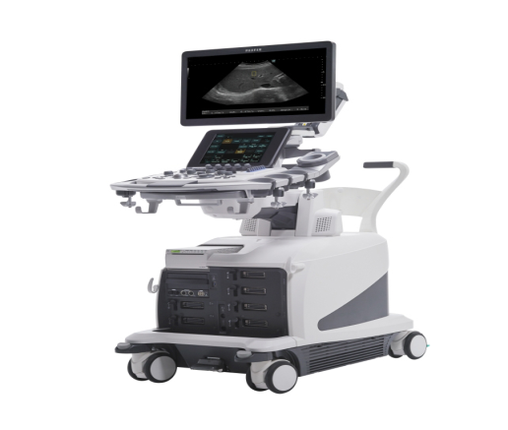
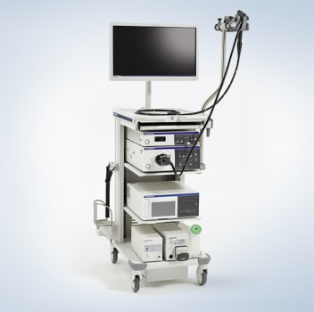
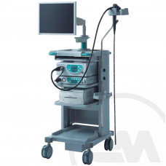
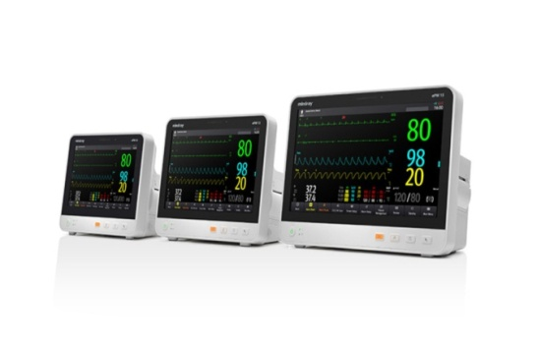
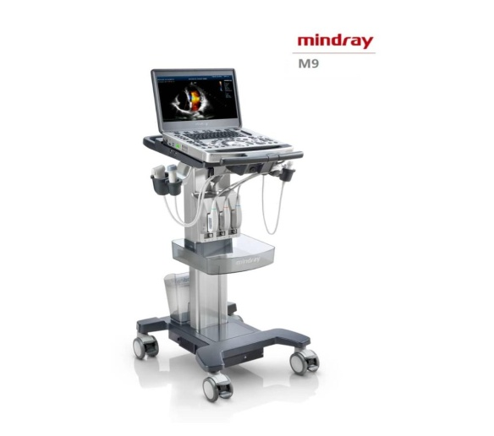
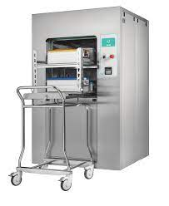
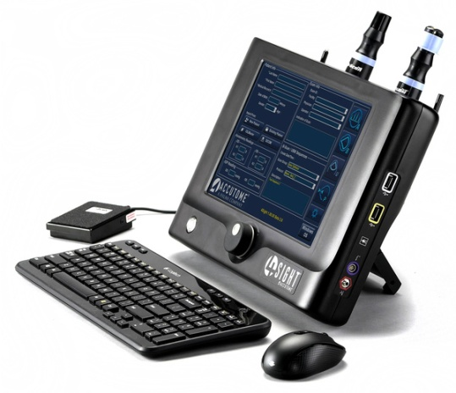
Mijloace fixe achiziționate 2019 - 2021
Ultrasonograf general ARIETTA 850
2 buc. – 4 512,0 mii lei
Troliu endoscopic
1 buc. – 1 647,8 mii lei
Troliu endoscopic
1 buc. - 1 497,6 mii lei
Ultrasonograf portabil
cu troliu M9 -
1 buc. – 677,0 mii lei
Ecograf oftalmologic avansat Accutome 4Sight
1 buc. – 463,9 mii lei
Autoclav Plusteam 1L
2 buc. – 1 058,4 mii lei

Slide 38
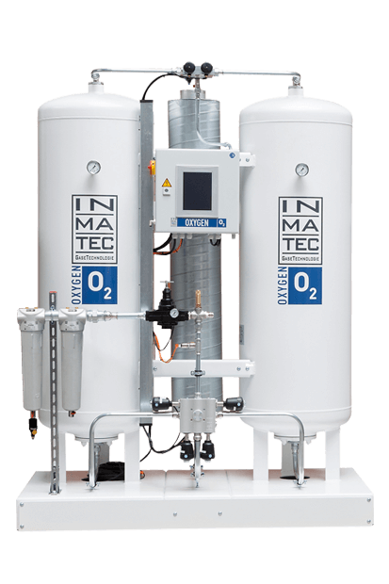
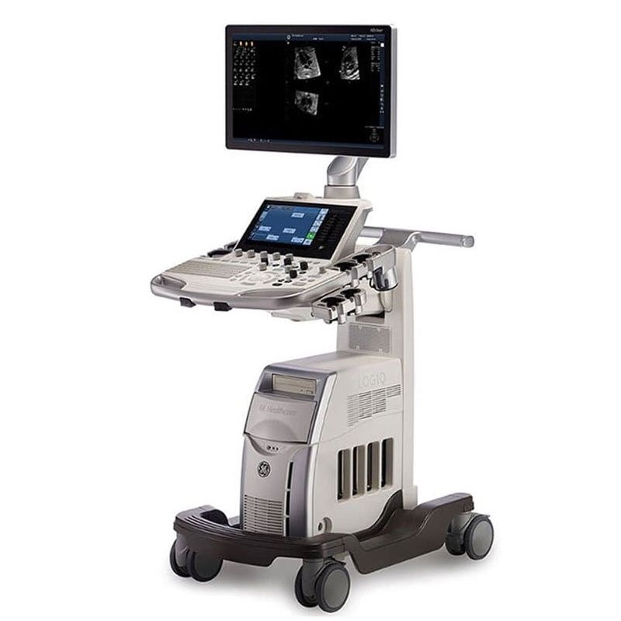
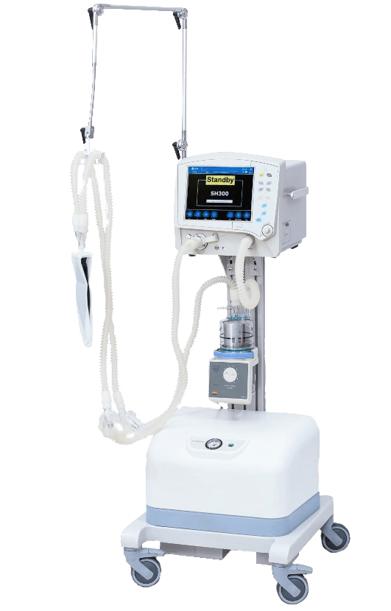
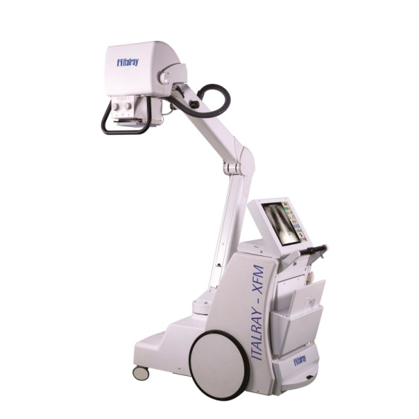
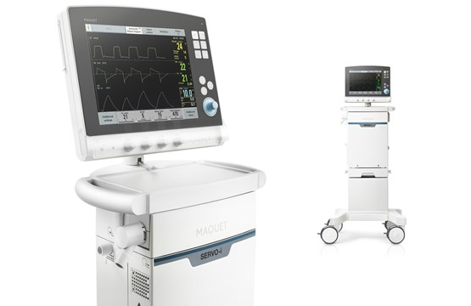
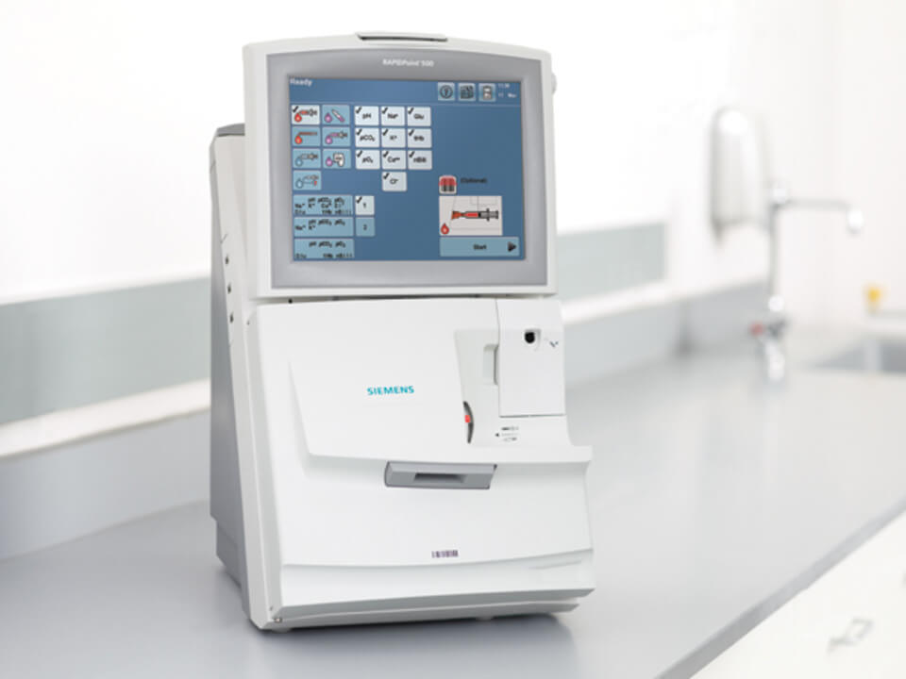
Mijloace fixe donate 2019 - 2021
Generator de oxigen
1 buc. – 4 043,8 mii lei
Ultrasonograf LOGIQ S7
1 buc. - 1 317,2 mii lei
Ventilator Eternity SH 300
3 buc. – 4 409,0 mii lei
Unitate de radiografie mobilă XFM ItalRay - 2 buc.
– 2 117,2 mii lei
Ventilator pulmonar Servo-i
6 buc. – 2 843,2 mii lei
Analizator gaze a sângelui RapidPoint 500
2 buc. – 793,0 mii lei

Slide 39
Lucrări de reparații și servicii proiectare, mii lei
IMSP Spitalul Clinic Republican ”Timofei Moșneaga”
2019
2020
2021
Servicii de proiectare -250,7
Reparația sălilor de operații pentru protezare la șold - 8 041,4
Servicii de proiectare - 675,9
Reparația în cadrul DIL - 6 050,7
Servicii de proiectare - 979,5
Reparația tunelului, rețelelor de evacuare a apelor pluviale - 727,8

Slide 40
Datorii față de furnizorii de bunuri, lucrări și servicii
IMSP Spitalul Clinic Republican ”Timofei Moșneaga”
Datorii comerciale* | 01.01.2020 | 01.01.2021 | 01.01.2022
Total, | 20 383,3 | 13 129,8 | 9 056,8
inclusiv:
- medicamente | 5 764,3 | 7 108,9 | 5 616,3
*Datoriile comerciale reprezintă doar obligații curente.

Slide 41
Planul de activitate pentru anul 2022
IMSP Spitalul Clinic Republican ”Timofei Moșneaga”

Slide 42
Planul anual de activitate a instituției – Obiective generale
IMSP Spitalul Clinic Republican ”Timofei Moșneaga”
Managementul organizațional
Optimizarea managementului resurselor umane
Eficientizarea managementului calității
Asigurarea serviciilor medicale de calitate
Asigurarea siguranței personalului și suguranței actului medical
Managementul eficient al resurselor economico-financiare
Fortificarea bazei tehnico-materiale

Slide 43
Rezultatele chestionarului de evaluare a satisfacției angajaților
IMSP Spitalul Clinic Republican ”Timofei Moșneaga”

Slide 44

IMSP Spitalul Clinic Republican ”Timofei Moșneaga”
Total - 1778 de angajați
  Răspunsuri - 640 persoane (35,9 %).
  Indicator de calitate > 50%.
Echipa administrativă – total 111 persoane,
  răspuns 58 (52,2%).
  Medici – total 286 persoane
    răspuns 74 persoane (25, 8 %).
Asistenți medicali – total 623 persoane
  răspuns 224 (35,9 %)
Rezidenți - total 204 de,
  răspuns -58 (28,4%)
Personal auxiliar - 527 persoane
  răspuns la anchete 183 (34,7%).
Alt personal cu studii superioare – răspuns 43 persoane.

Slide 45
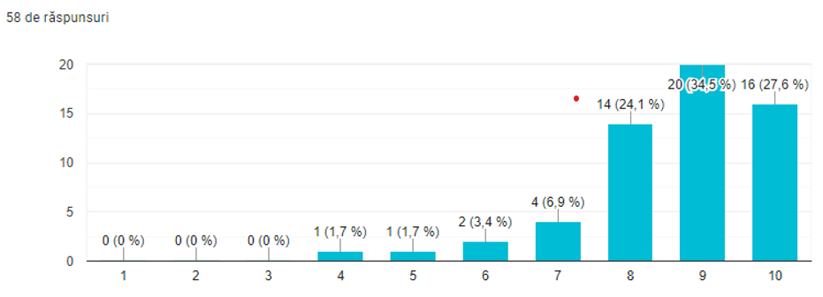
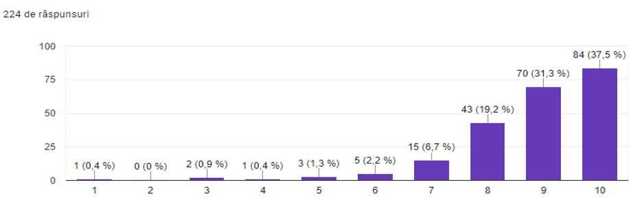
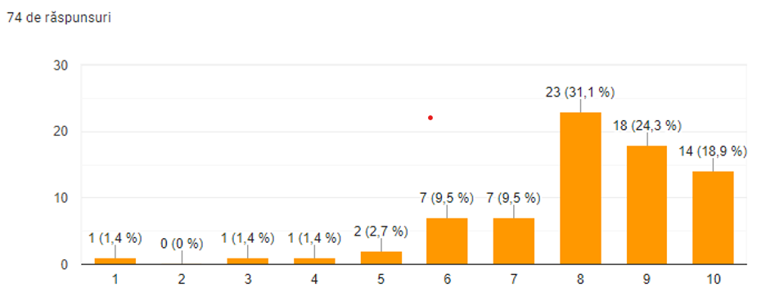
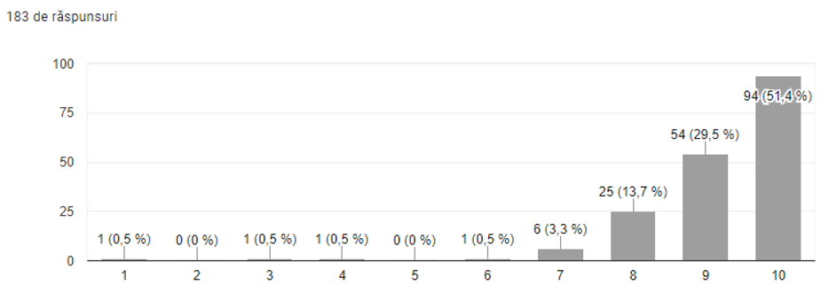
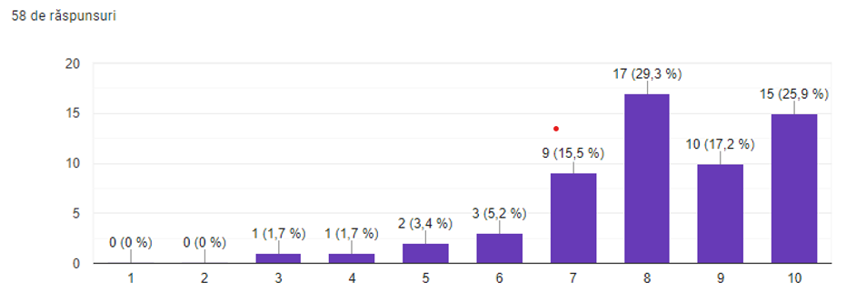
Procesele de organizare ale Departamentului/secției
Echipa administrativă – 8,6
Asistente medicale – 8,8
Medici – 8
Personal auxiliar – 9,1
Rezidenți – 8,1

Slide 46
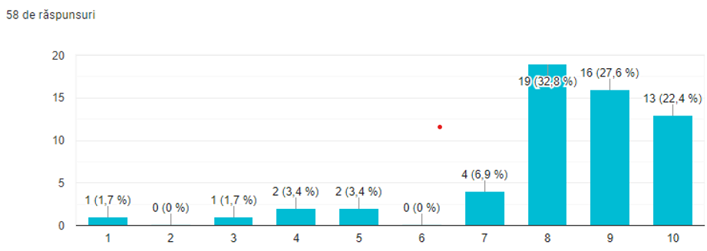
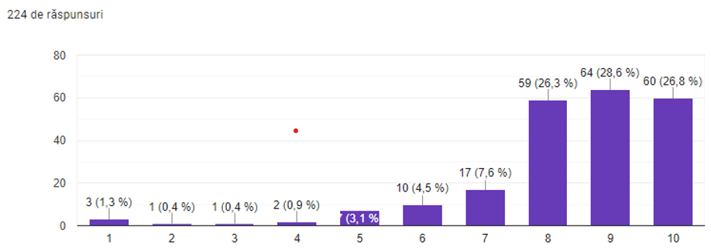
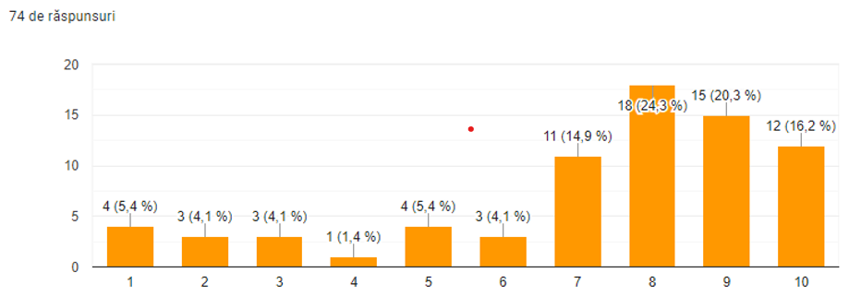
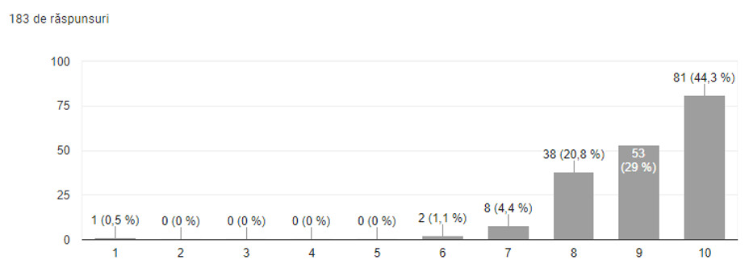
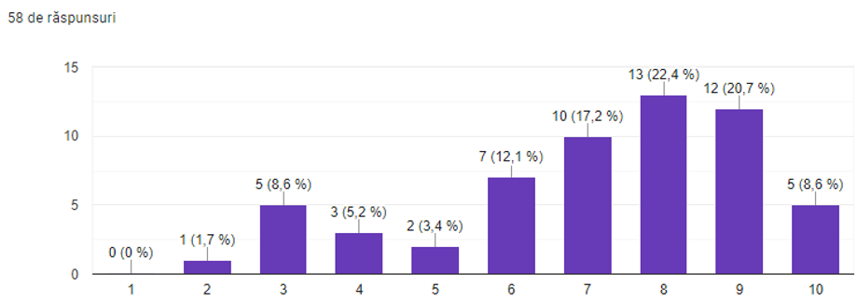
Climatul psiho-emoțional
Echipa administrativă – 8,2
Asistente medicale – 8,3
Medici – 7,2
Personal auxiliar – 9,1
Rezidenți – 7,1

Slide 47
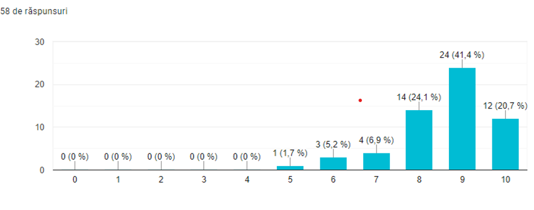
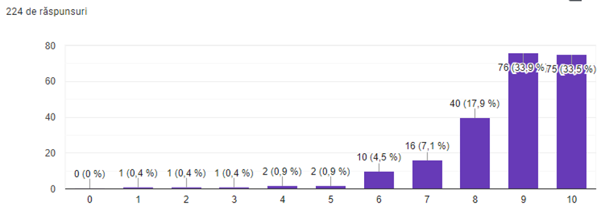
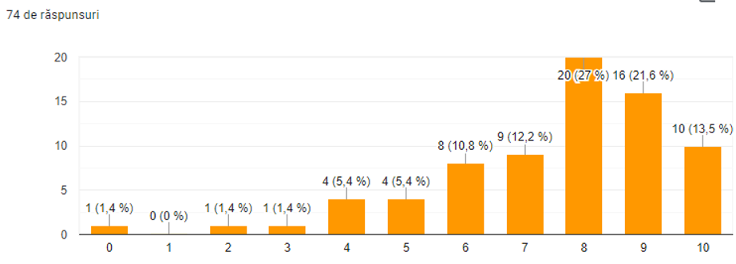
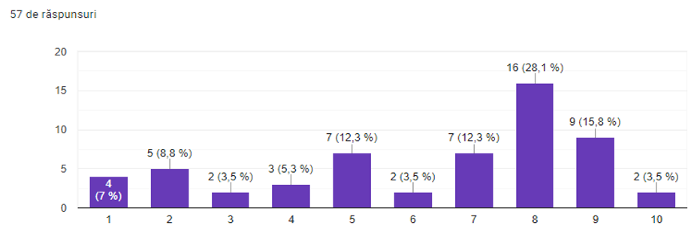
Amenajarea locului de lucru
Echipa administrativă – 8,6
Asistente medicale – 8,7
Medici – 6,9
Rezidenți – 5,9

Slide 48
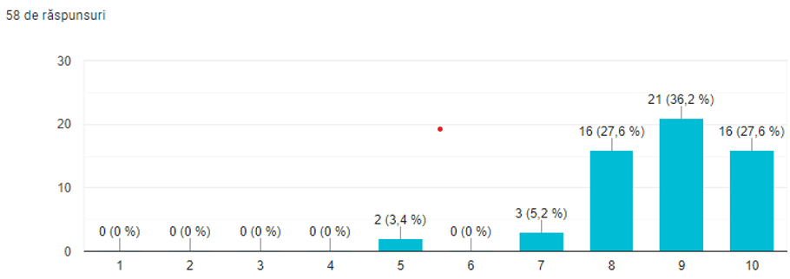
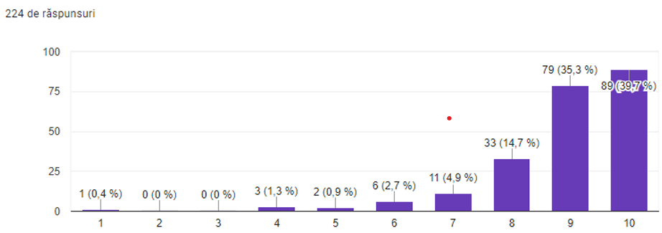
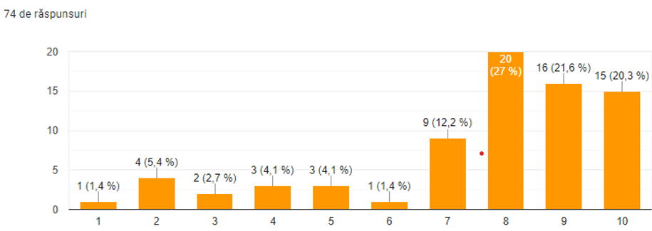
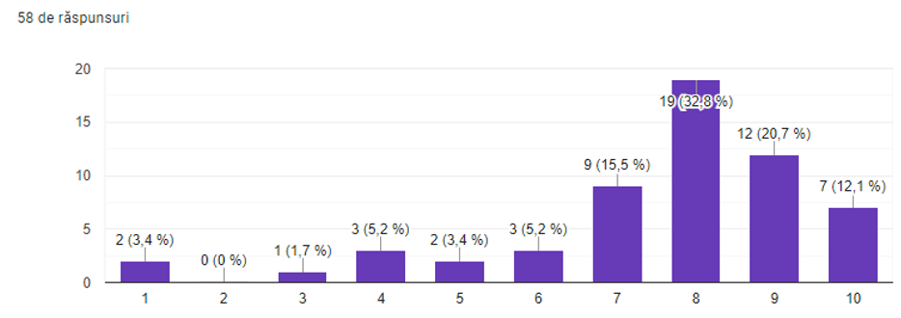
Posibilitatea creșterii profesionale
Echipa administrativă – 8,7
Asistente medicale – 8,9
Medici – 7,6
Rezidenți – 7,6

Slide 49
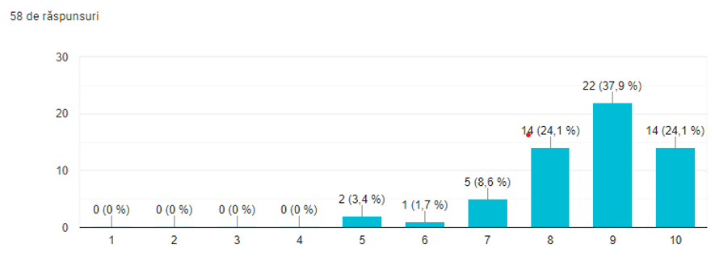
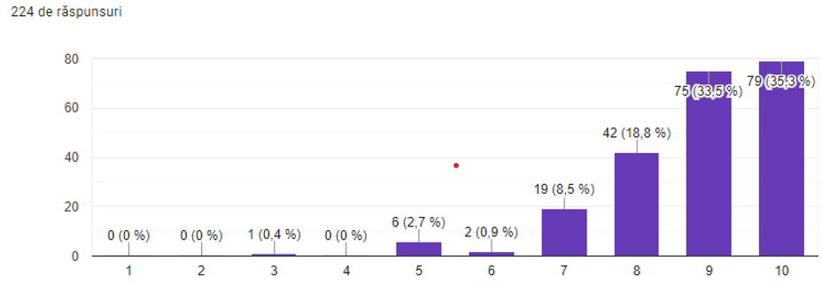
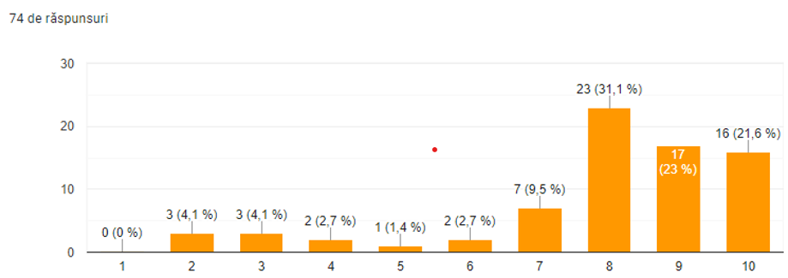
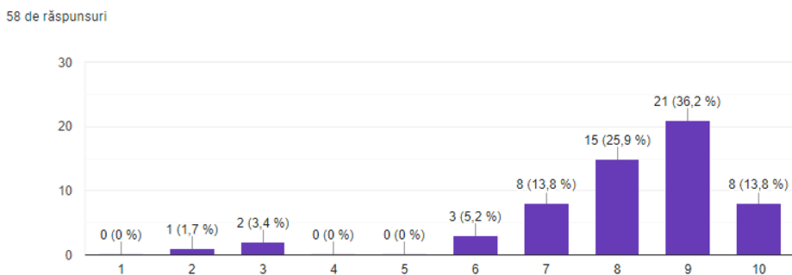
Satisfacția profesională
Echipa administrativă – 8,6
Asistente medicale – 8,8
Medici – 7,9
Rezidenți – 8,1

Slide 50
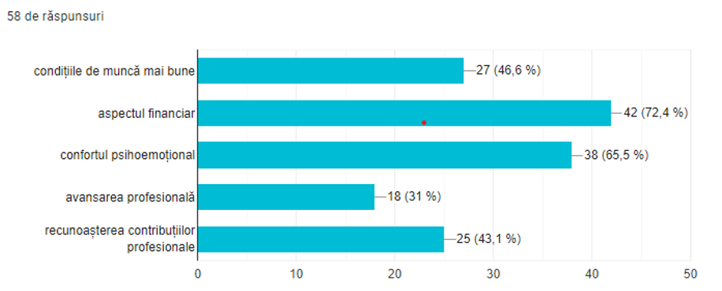
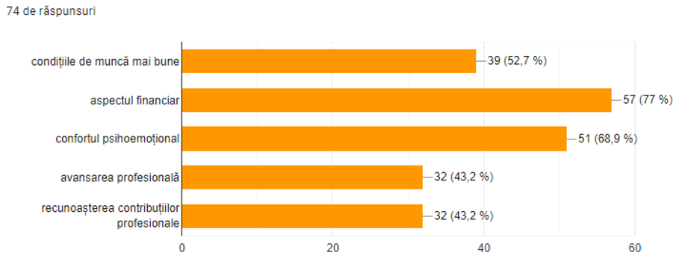
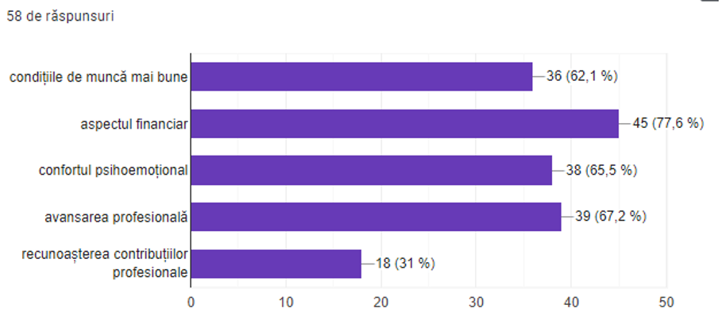
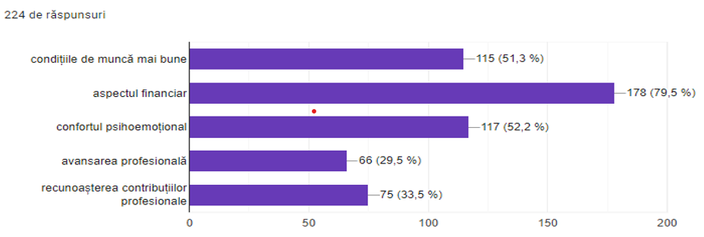
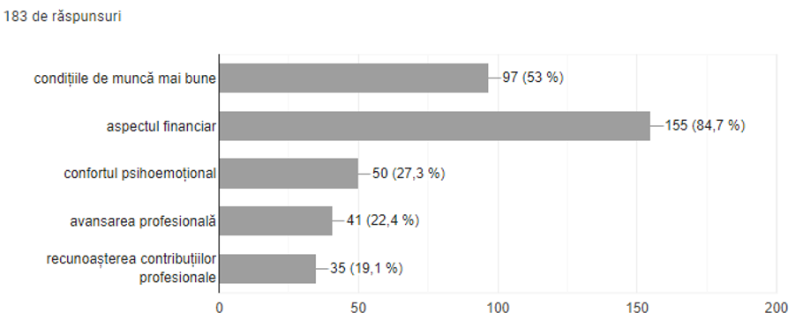
Motivația pentru a fi mai productiv
Echipa administrativă
Medici
Rezidenți
Asistente medicale
Personal auxiliar

Slide 51
Echipa administrativă
Legislație, medicamente -2
Colaborare, comunicare-15
Organizare-17
Infrastructura, instruiri-5
Finante - 3
Dispozitive-8
Volum de lucru -6
Dezvoltare, Finanțe, Facilități, medicamente
Instruiri - 3
Volum de lucru -4
Organizarea -11
Dispozitive-6
Colaborare/comunicare - 10
Bariere
Propuneri

Slide 52
Medici
Finanțe, investigații, dezvoltare
Facilități, instruiri, medicamente, integritate
Personal 3
Organizarea -12
Dispozitive -4
Infrastructura -5
Volum de lucru - 6
Colaborare, comunicare -9
Acces, Colaborare, comunicare, infrastructura, integritate
Organizare -6
Volum de lucru, Regim sanitar-epidemiologic - 2
Medicamente - 3
Instruiri, Dispozitive - 4
Bariere
Propuneri

Slide 53
Medici rezidenți
Dispozitive - 3
Volum de lucru -4
Infrastructura - 7
Colaborare - 8
Organizare - 9
Integritate -2
Personal, medicamente,instruiri, dezvoltare - 1
Personal, dezvoltare -1
Facilitare, finanțe -3
Infrastructura -6
Dispozitive, Instruire, Colaborare - 7
Organizare - 15
Bariere
Propuneri

Slide 54
Asistenți medicali
Finanțe, facilități - 2
Organizare -17
Dispozitive - 3
Personal, instruiri – 4
Volum de lucru, infrastructura - 5
Colaborare- 9
Acces -1
Propuneri

Slide 55
Personal cu studii superioare
Colaborare -4
Organizarea -7
Facilități, dezvoltare, finanțe -1
Infrastructura, dispozitive, instruiri -2
Colaborare, dispozitive, finanțe -2
Infrastructura -3
Organizarea -5
Dezvoltare -1
Bariere
Propuneri

Slide 56
Personal auxiliar
Finante -4
Facilitate - 5
Infrastructura - 10
Colaborare, organizare - 3
Dispozitive -1
Propuneri

Slide 57
Probleme identificate
Organizarea eficientă a lucrului
Colaborare – comunicare
Dispozitive
Volum de lucru
Infrastructura
Instruiri

Slide 58
7. Rezultatele chestionarului de evaluare a satisfacției pacienților
IMSP Spitalul Clinic Republican ”Timofei Moșneaga”

Slide 59

IMSP Spitalul Clinic Republican ”Timofei Moșneaga”
Total - 254 de chestionare
Departamentul terapie- 92 (36.22%) chestionare -
total pacienți 7491 – 1,23%
Departamentul chirurgie – 137 (53.94%) de chestionare
total pacienți 21782 – 0,63%
Secția COVID-19- 21( 9.54%) de chestionare
toral pacienți 1609 – 1,49%
Secția Consultativă - 4 (1,57 ) chestionare
Indicator de calitate >10%

Slide 60
Satisfacția pacienților

Slide 61
Calificare pentru amabilitate
CALIFICATIVE PENTRU AMABILITATE:
 | DEPARTAMENT TERAPIE CU SECȚIILE |  |  |  |  | Departament chirurgie cu secțiile |  |  |  |  | Secția COVID 19
MEDIC | excelent | Foarte bine | bine | satisfăcător | nesatisfăcător | excelent | Foarte bine | bine | satisfăcător | nesatisfăcător | excelent | Foarte bine | bine | satisfacator | nesatisfacator
 | 59 (64,13%) | 23 (25%) | 9 (9,78%) | 0 | 0 | 72 (53,73%) | 51 (38,06%) | 13 (9,7%) | 1 (0,75%) | 0 | 14 (71.45%) | 4 (19.05%) | 3 (14.29%) | 0 | 0
ASISTENTĂ MEDICALĂ | 51(55,43%) | 29 (31,52%) | 12 (13,04 %) | 0 | 0 | 63 (47,01%) | 61 (45,52%) | 12 (8,964%) | 1 (0,75%) | 0 | 14 (71.45%) | 5 (23.81%) | 2 (9.52%) | 0 | 0
INFIRMIERĂ | 35 (38,04%) | 37 (33.33%) | 16 (17,39%) | 0 | 0 | 53 (39,55%) | 60 44,78%) | 22 (16,42%) | 2 (1,49%) | 0 | 13 (61.9%) | 6 (28.57%) | 2 (9.52%) | 0 | 0
BUFETIERE | 41(44,57%) | 35 (38,04 %) | 15 (16,3%) | 0 | 0 | 53 (39,55%) | 60 44,78%) | 22 (16,42%) | 2 (1,49%) | 0 | 11 (52.38%) | 6 (28.57%) | 3 (14.29%) | 1 (4.76%) | 0

Slide 62
Gradul de satisfacție privind ingrijirile acordate
CALIFICATIVE PENTRU îngrijirile acordate
 | DEPARTAMENT TERAPIE CU SECȚIILE |  |  |  |  | Departament chirurgie cu secțiile |  |  |  |  | Secția COVID 19
MEDIC | excelent | Foarte bine | bine | satisfăcător | nesatisfăcător | excelent | Foarte bine | bine | satisfăcător | nesatisfăcător | excelent | Foarte bine | bine | satisfacator | nesatisfacator
 | 5 (35.71%) | 5 (35.71%) | 4 (28.57%) | 0 | 0 | 20 (45.45%) | 15 (34.09%) | 9 (20.45%) | 0 | 0 | 14 (71.45%) | 4 (19.05%) | 3 (14.29%) | 0 | 0
ASISTENTĂ MEDICALĂ | 6 (42,86%) | 6 (42,86%) | 2 (14.29%) | 0 | 0 | 18 (40.91%) | 19 (43.18%) | 7 (15.91%) | 0 | 0 | 14 (71.45%) | 5 (23.81%) | 2 (9.52%) | 0 | 0
INFIRMIERĂ | 4 (28.57%) | 7 (33.33%) | 3 (21.49%) | 0 | 0 | 12 (27.27%) | 20 (45.45%) | 12 (27.27%) | 0 | 0 | 13 (61.9%) | 6 (28.57%) | 2 (9.52%) | 0 | 0
BUFETIERE | 5 (35.71%) | 7 (33.33%) | 2 (14.29%) | 0 | 0 | 12 (27.27%) | 22 (50%) | 10 (22.73%) | 0 | 0 | 11 (52.38%) | 6 (28.57%) | 3 (14.29%) | 1 (4.76%) | 0

Slide 63
Calificative pentru calitatea serviciilor
 | DEPARTAMENT TERAPIE CU SECȚIILE |  |  |  |  | Departament chirurgie cu secțiile |  |  |  |  | Secția COVID 19
 | excelent | Foarte bine | bine | satisfacator | nesatisfacator | excelent | Foarte bine | bine | satisfacator | nesatisfacator | excelent | Foarte bine | bine | satisfacator | nesatisfacator
condițiile de cazare în saloane | 3 (21.43%) | 2 (14.29%) | 8 (57.14%) | 1 (7.14%) | 0 | 11 (25%) | 21 (47.73%) | 11 (25%) | 1 (2.27%) | 0 | 11 (52,38%) | 6 (28,57) | 3 (14,29) | 1 (4,76%) | 0
condițiile din WC | 1 (7.14%) | 1 (7.14%) | 9 (64.29%) | 3 (21.43%) | 0 | 8 (18.18%) | 22 (50%) | 11 (25%) | 3 (6,82%) | 0 | 10 (47,62) | 5 (23,81%) | 5 (23,81%) | 1 (4,76%) | 0
condițiile din baie | 0 | 4 (28.57%) | 9 (64.29%) | 1 (7.14%) | 0 | 8 (18.18%) | 22 (50%) | 11 (25%) | 1 (2.27%) | 2 (4,55%) | 8 (38,1) | 5 (23,81%) | 5 (23,81%) | 3 (14,29) | 0
condiții de amenajare a spațiilor comune | 2 (14.29%) | 1 (7.14%) | 11 (78.57%) | 0 | 0 | 8 (18.18%) | 17 (38.64%) | 17 (38.64%) | 2 (4,55%) | 0 | 10 (47,62) | 3 (14,05%) | 7 (33,33%) | 1 (4,76%) | 0
calitatea alimentației | 2 (14.29%) | 3 (21.43%) | 7 (50%) | 2 (14.29%) | 0 | 6 (13.64%) | 23 (52,27%) | 14 (31.82%) | 1 (2.27%) | 0 | 13 (61,9%) | 4 (19,05%) | 2 (9,52%) | 2 (9,52%) | 0
varietatea meniului | 1 (7.14%) | 3 (21.43%) | 8 (57.14%) | 2 (14.29%) | 0 | 6 (13.64%) | 11 (25%) | 25 (56,82%) | 2 (4,55%) | 0 | 11 (52,38%) | 5 (23,81%) | 2 (9,52%) | 2 (9,52%) | 1 (4,76%)
calitatea distibuției și modul de servire a alimentației | 1 (7.14%) | 6 (42.86%) | 5 (35.71) | 2 (14.29%) | 0 | 7 (15.91%) | 19 (43.18%) | 18 (40,19%) | 0 | 0 | 12 (57,14% | 6 (28,57) | 2 (9,52%) | 1 (4,76%) | 0
curățenia în saloane | 0 | 6 (42.86%) | 6 (42.86%) | 2 (14.29%) | 0 | 7 (15.91%) | 22 (50%) | 15 (34,09%) | 0 | 0 | 13 (61,9%) | 6 (28,57) | 2 (9,52%) | 0 | 0
curățenia în WC | 0 | 4 (28.57%) | 8 (57.14%) | 2 (14.29%) | 0 | 8 (18.18%) | 19 (43.18%) | 13 (29,55%) | 4 (9,09%) | 0 | 12 (57,14% | 7 (33,33%) | 2 (9,52%) | 0 | 0
curățenia în baie | 0 | 5 (35.71) | 7 (50 %) | 2 (14.29%) | 0 | 8 (18.18%) | 20 (45.45%) | 12 (27,27%) | 2 (4,55%) | 2 (4,55%) | 12 (57,14% | 7 (33,33%) | 2 (9,52%) | 0 | 0
calitatea mobilierului, lenjeriei | 0 | 4 (28.57%) | 8 (57.14%) | 2 (14.29%) | 0 | 5 (11.36%) | 14 (31.82%) | 23 (52,27%) | 1 (2.27%) | 1 (2.27%) | 10 (47,62) | 5 (23,81%) | 6 (28,57) | 0 | 0

Slide 64
Concluzii
Puncte forte ”prin prizma ochilor ”pacienților
Amabilitatea medicilor, surorilor medicale, a întregului personal
Atitudinea binevoitoare a medicilor și a întregului personal medical
Personalul secției este calificat, medicii cu performanță
Atarnarea personalului medical față de pacienți
Ajutorul și atenția acordată de personalul medical
Comportamentul frumos față de pacienți
Atitudinea pozitivă a personalului medical
Investigațiile medicale au fost la cel mai înalt nivel
Colectivul unit
Curățenia

Slide 65
Concluzii
Puncte slabe ”prin prizma ochilor ”pacienților
Mâncarea este uneori de calitate proastă
Meniul nu corespunde pacienților cu diabet
MObila veche
Lipsa butoanelor de chemare a personalului medical
Propuneri de ameliorare propuse de pacienți
Reînnoirea mobilierul
Efectuarea reparației
Instalarea condiționerelor
Adăugarea fructelor în meniu
Adăugarea plimbări pe afară
Crearea conșiilor în saloane cum ar fi: wc/baie aparte
Instalarea televizoarelor în saloane
Montarea butoane de "chemare" a infirmierelor/asistentelor

Slide 66
Indicatorii de performanță a instituției
IMSP Spitalul Clinic Republican ”Timofei Moșneaga”

Slide 67
Indicatorii de management al resurselor umane
IMSP Spitalul Clinic Republican ”Timofei Moșneaga”
Rata de ocupare cu medici 95,1% - 5 puncte
Rata de ocupare cu asistente medicale 95,7% - 5 puncte
Rata personalului total instruit 97,7% - 5 puncte
  Rata personalului instruit / medici – 101,5%
  Rata personalului instruit / asistente medicale - 93,7%
Evaluarea gradului de satisfacție al angajaților 5 puncte
  POS privind evaluarea satisfacției angajaților – revizia II
  Procese verbale despre raportarea rezultatelor chestionarelor
  Concluziile în rezultatul analizei efectuate
  Măsuri întreprinse pentru soluționarea problemelor identificate

Slide 68
Indicatori de utilizare a serviciilor medicale
IMSP Spitalul Clinic Republican ”Timofei Moșneaga”
Ponderea intervenliilor chirurgicale prin chirurgia de o zi din numărul de intervenții chirurgicale totale 6,6% - 3 puncte
Rata activității chirurgicale 90,9% - 3 puncte
Rata dispozitivelor medicale introduse în sistemul informațional de management al dispozitivelor medicale 100% - 3 puncte
Rata executării volumului de servicii prestate (cazuri tratate/zile pat/servicii de înaltă performanță) conform contractului de prestare servicii cu Compania Națională de Asigurări în Medicină 100% - 4 puncte
Rata pacienților preluați de către Secția de Internare de la echipele AMU în timp de până la 10 minute conform standardului 100% 3 puncte

Slide 69
Indicatori ai activității economico-financiare a instituției
IMSP Spitalul Clinic Republican ”Timofei Moșneaga”
Executarea contractului cu Compania Naţională de Asigurări în Medicină 100,9% - 10 puncte;
Achitarea suplimentului pentru îndeplinirea indicatorilor de performanță angajaților 49,6% - 10 puncte
Ponderea cheltuielilor cu medicamente si dispozitive medicale (inclusiv consumabile și echipamente de protecție personală) din totalul cheltuielilor 25% - 5 puncte
Ponderea veniturilor obținute suplimentar din totalul veniturilor instituției 15,4% - 2 puncte
Publicarea pe pagina web a instituţiei: a planului anual de achiziţii; a procurărilor de medicamente, dispozitive medicale, echipamente de protecţie; a rapoartelor privind activitatea economico-financiară - 3 puncte

Slide 70
Indicatori de calitate
IMSP Spitalul Clinic Republican ”Timofei Moșneaga”
Raportarea infecțiilor nozocomiale 100% - 3 puncte
Raportarea reacțiilor adverse la medicație 100% - 3 puncte
Rata intervențiilor chirurgicale la care s-a perfectat Fișa de siguranță a pacientului chirurgical 100% - 3 puncte
Procentul bolnavilor transferați către alte spitale sub 5% - 3 puncte
Rata pacienților tratați conform PCN 100% - 3 puncte
Rata cuprinderii cu vaccinare anti-COVID-19 a persoanelor angajate 95,4% - 10 puncte
Evaluarea gradului de satisfacție al pacienților 5 puncte
  POS privind evaluarea satisfacției pacienților – revizia II
  Procese verbale despre raportarea rezultatelor chestionarelor
  Concluziile în rezultatul analizei efectuate
  Măsuri întreprinse pentru soluționarea problemelor identificate

